Slide 1
স্বাগতম

Slide 2
পরিচিতি
মোঃশাখাওয়াৎ হোসেন
সহকারী শিক্ষক
বড়গাংনী সরকারি প্রাথমিক বিদ্যালয়,আলমডাঙ্গা,চুয়াডাঙ্গা।
শ্রেণিঃ৪র্থ
বিষয়ঃবাংলাদেশ ও বিশ্ব পরিচয়
অধ্যায়ঃ৩
পাঠ শিরোনামঃবাংলাদেশের ক্ষুদ্র নৃ-গোষ্ঠী
পাঠঃপাঠ ১ –চাকমা
পৃষ্ঠা ১০ ও ১১
সময়ঃ
তারিখঃ

Slide 3
শিখনফলঃ
২.৩.১ বাংলাদেশের বিভিন্ন ক্ষুদ্র নৃ-গোষ্ঠীর নাম বলিতে পারবে।
২.৩.২ চাকমা, মারমা,সাঁওতাল ও মণিপুরিদের সসংস্কৃতি (পোশাক,খাদ্য ও উৎসব) বর্ননা করতে পারবে।
২.৩.৩ শিশুরা বিভিন্ন ক্ষুদ্র নৃ-গোষ্ঠী জীবনধারা ও সংস্কৃতির প্রতি শ্রদ্ধাশীল হবে।
২.৩.৪ মূল ধারার বাঙালী ও ক্ষুদ্র নৃ-গোষ্ঠীর মধ্যে সসম্প্রীতির গুরুত বলতে পারবে।

Slide 4
এসো একটি ছবি দেখি

Slide 5
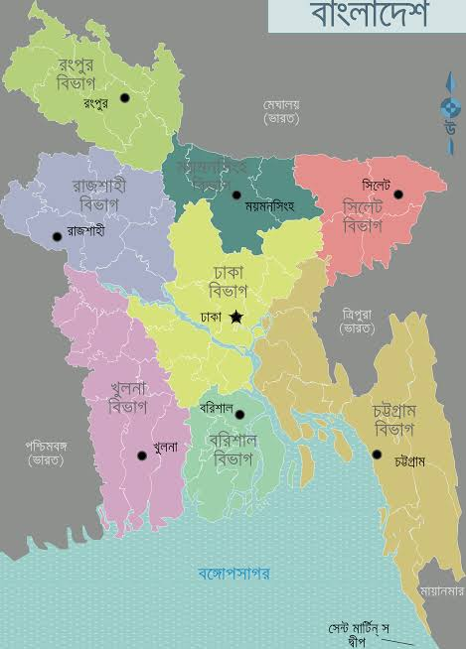
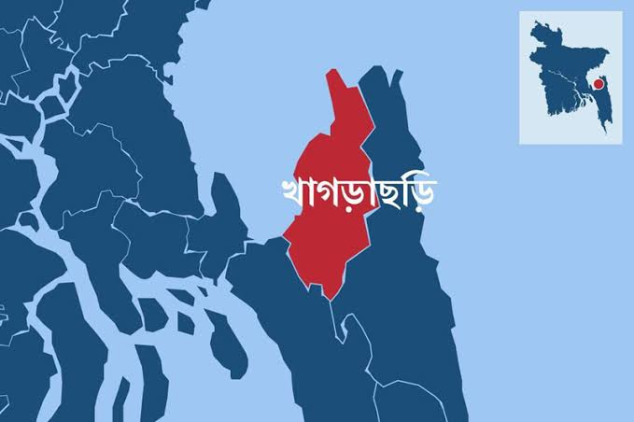
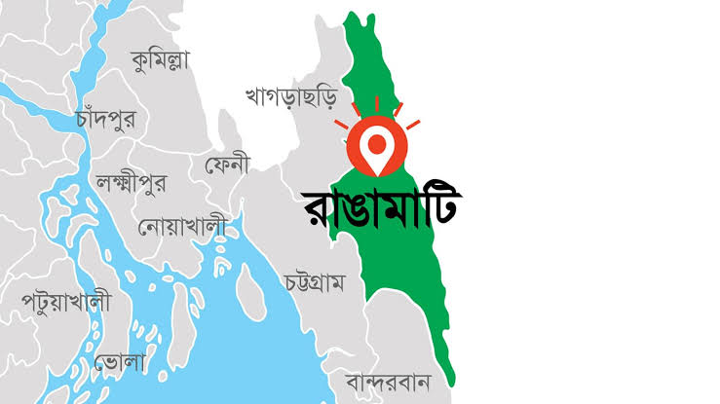
খাগড়াছড়ি ও রাঙামাটি জেলার মানচিত্র
বাংলাদেশের মানচিত্র

Slide 6
প্রশ্নগুলোর উত্তর মুখ মুখে বলি....
১।বাংলাদেশের কোন ক্ষুদ্র নৃ-গোষ্ঠী নাম কি তোমরা শুনেছ?
২।দু একটি ক্ষুদ্র নৃ-গোষ্ঠীর নাম বলতে পারবে?
৩।কোন ক্ষুদ্র নৃ-গোষ্ঠীর লোকেদের সাথে কথা বলেছ?

Slide 7
আজকের পাঠ
চাকমা

Slide 8
এসো একটি ছবি দেখি

Slide 9
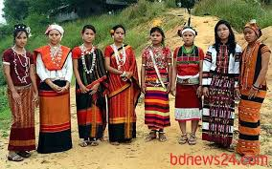
বিভিন্ন ক্ষুদ্র নৃ-গোষ্ঠীর মানুষ

Slide 10
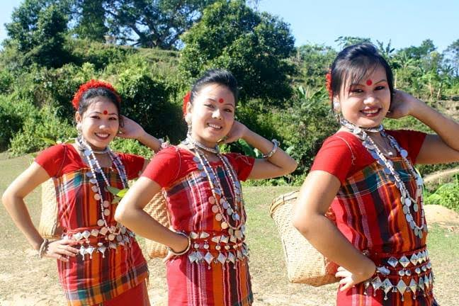
চাকমা

Slide 11
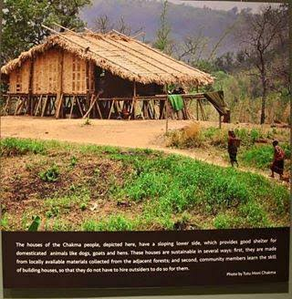
চাকমাদের বাড়ি

Slide 12
আমাদের দেশের সংস্কৃতি কীভাবে এমন সমৃদ্ধ হল?
আমরা এই দেশে বিভিন্ন ধর্মের,বিভিন্ন পোশাকের বিভিন্ন ভাষার এবং বিভিন্ন পেশার মানুষ সাম্প্রদায়িক সম্প্রীতি বজায় রেখে বসবাস করে। এছাড়া আছে ৪৫ টি ক্ষুদ্র নৃ-গোষ্ঠীর বসবাস। এর সব গুলো এক সাথে মিলে মিশে বৈচিত্র‍্যের সৃষ্টি করেছে।অর্থাৎ বিভিন্ন ধরনের মানুষের সহাবস্থানকে বৈচিত্র্য বলা।এই বৈচিত্র্য আমাদের ভাষা,খাওয়া দাওয়া,পোশাক এবং ধর্ম অর্থাৎ সংস্কৃতিকে সমৃদ্ধ করেছে।আমাদের দেশের সিমানা নির্ধারনের আগে বিভিন্ন সামাজিক দলে এখানে এসে বসতি স্থাপন করে এবং এখনেই স্থায়ী ভাবে বসবাস করে আসছে।এভাবেই আমাদের দেশের সংস্কৃতি এমন সমৃদ্ধ হয়েছে।

Slide 13
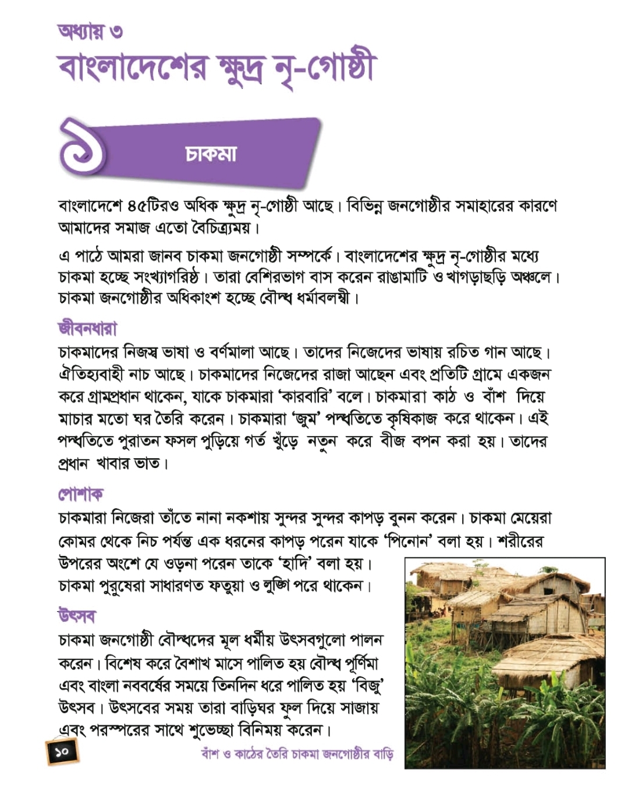
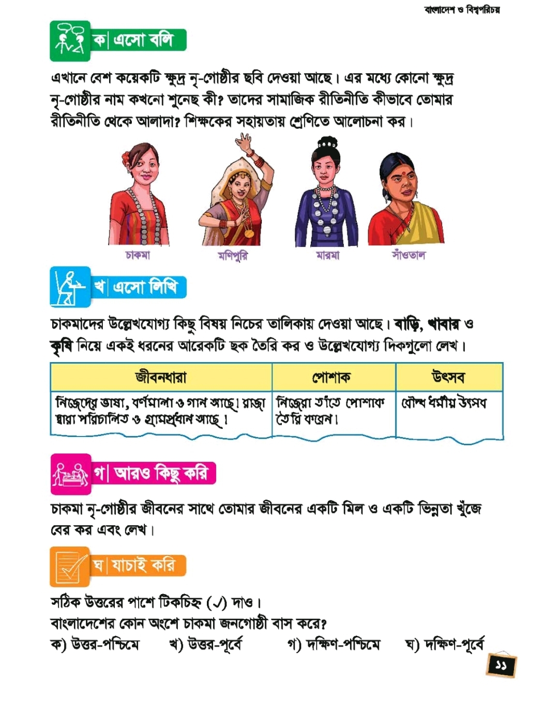
পাঠ্যবই এর ১০-১১ পাতা বের কর।আমি পড়ছি সবাই শুনবে।

Slide 14
১।চাকমাদের জীবনধারা সম্পর্কে আমরা কি কি জেনেছি?
২।চাকমাদের পোশাক কেমন?
৩।চাকমাদের উৎসব গুলো কি কি
চামারা তাঁতে বিভিন্ন নকশার সুন্দর সুন্দর কাপড় বুনন করে।মেয়েরা কোমার থেকে নিচে পর্যন্ত এক ধরনের কাপড় পরেন এটাকে “পিনোন” বলে।শরীর উপরের অংশে যে ওড়না পরেন তাকে “হাদি” বলে।পুরুষরা সাধারণ লুঙ্গি ও ফতুয়া পরে থাকেন।
আমরা জানলাম চাকমাদের নিজস্ব ভাষা ও বর্ন আছে এবং নিজের ভাষার গান আঁছে।চাকমাদের রাজা আছে এবং প্রতি গ্রামে একজন গ্রাম প্রধান আছে যাদের “কারবারি”বলা হয়।বাঁশ ও কাঠ দিয়ে বাড়ি তৈরি করে আর জুম পদ্ধতিতে চাষ করে অথাৎ পুরাতন ফসল পুড়িয়ে গর্ত করে নতুন বীজ করে বপন করে।এদের প্রধান খাদ্যে ভাত।
চামারা বৌদ্ধদের মূল ধর্মীয় উৎসবগুলো পালন। যেমন বৈশাখ মাসে বৌদ্ধ পুর্নিমা এবং বাংলা নববর্ষের সময় তিনদিন ধরে পালিত হয় “বিজু”।উৎসবের সময় তারা বাড়ি ফুল দিয়ে সাজায় এবং শুভেচ্ছা বিনিময় করে

Slide 15
ক এসো বলি.........
আমরা এখন কে কোন ক্ষুদ্র নৃ-গোষ্ঠী সম্পর্কে জানি তা মুখে মুখে বলব।
আমরা এখানে মণিপুরী, মারমা ও সাঁওতালদের ছবি দেখতে পাচ্ছি।এদের মধ্যে কোন ক্ষদ্র নৃ-গোষ্ঠীর নাম শুনেছ?? তাঁদের সামাজিক রীতিনীতি কিভাবে আমাদের থেকে আলাদা।

Slide 16
আমরা মারমা,মণিপুরী, সাঁওতালদের সম্পর্কে শুনেছি।তাদের রীতিনীতি আমাদের থেকে আলাদা।পোশাক,খাওয়া দাওয়া,ভাষা,ধর্ম এবং বিভিন্ন উৎসব এই সব কিছুই আমাদের থেকে ভিন্ন।

Slide 17
এসো মুখে মুখে উত্তর বলি....
৪।চাকমা গ্রাম প্রধানকে কি বলা হয়?
৩।চাকমা নারী ও পুরুষদের পোশাকের নাম বল।
১।চাকমাদের প্রধান খাদ্য কি?
২।চাকমারা কোন ধর্মের অনুসারী?

Slide 18
বাড়ির কাজ
আমিরা আমাদের শ্রেণির,আশেপাশের ও দেশের বিভিন্ন ক্ষুদ্র নৃ-গোষ্ঠীর সাথে কেমন আচরণ করব তার একটি তালিকা লিখে আনব।

Slide 19
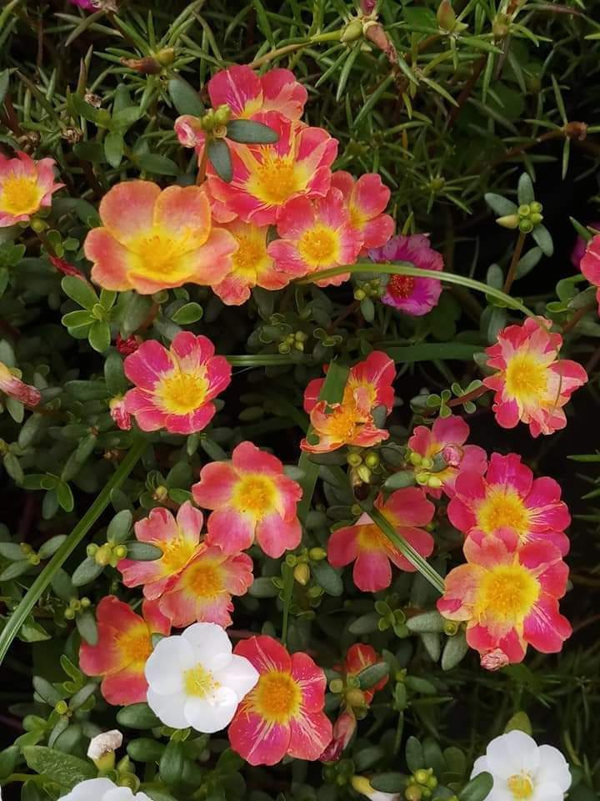
সবাইকে ধন্যবাদ

